Slide 1
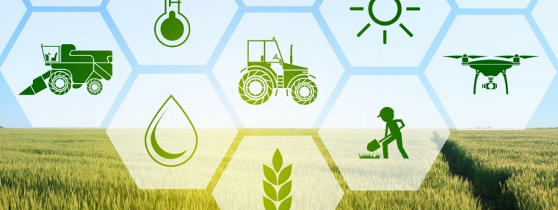
GVS JARO 2020
1. PŘEDNÁŠKA
ÚVODNÍ INFORMACE + ÚVOD DO ZEMĚDĚLSTVÍ
JH 2020

Slide 2
Struktura přednášek GVS
ZEMĚDĚLSTVÍ
Úvod do zemědělství
Lokalizační faktory
Zemědělství ve světě
Společná zemědělská politika EU
Vliv zemědělství na životní prostředí
PRŮMYSL
Úvod do průmyslu
Lokalizační faktory průmyslu
Těžba, hutnictví a energetika
Ostatní odvětví průmyslu
Moderní průmysl, High-tech

Slide 3
INFORMACE O ZKOUŠCE
4 kredity
Odevzdání zadaných cvičení ve stanoveném termínu a odpovídající kvalitě. Bez odevzdání cvičení není možné absolvovat zkoušku.
Závěrečná písemná zkouška obvykle obsahuje 12 otevřených otázek hodnocených 12 body. K úspěšnému zvládnutí je potřeba dosáhnout min. 7 bodů.
Písemná zkouška může být nahrazena ústní zkouškou.

Slide 4

ÚVOD DO SE GEOGRAFIE
Socioekonomická geografie studuje formování, fungování a vývoj sociálních, kulturních a ekonomických prvků, složek, jevů či procesů v prostoru (jev – část procesu či prvku)
Socioekonomická geografie studuje diferenciaci, integraci a organizaci prostorových socioekonomických prvků v krajinné sféře
V obou definicích vystupuje prostor, resp. prostorový aspekt nebo pojetí, charakteristické pro celou skupinu vědních disciplín (geografických, prostorových, regionálních).
Struktura SE geografie – dílčí disciplíny:
  geografie obyvatelstva a sídel (představuje páteř celého systému)
  geografie ekonomická (často dále členěna na část výrobní a nevýrobní)
  geografie politická (orientující se na politické a správní struktury) - dodnes není obecná shoda, zda ji zařadit mezi dílčí disciplíny socioekonomické geografie nebo na její úroveň

Slide 5
ÚVOD DO GEOGRAFIE ZEMĚDĚLSTVÍ
Postavení v kontextu geografických věd: typická mezní, hraniční disciplína. Souvisí s některými dalšími tak těsně, že mezi nimi nelze vést zcela ostrou hranici
Geografie zemědělství se zabývá studiem druhů a výsledků využití půdy, systémem rostlinné a živočišné výroby v jejich vztahu ke způsobu hospodaření, faktorům přírodního prostředí, obyvatelstvu a jeho způsobům výroby a ostatním hospodářským odvětvím.
Dále se zaměřuje na studium a klasifikaci forem územní organizace zemědělské výroby, na stanovení výrobních typů zemědělství zemědělskou regionalizaci a analýzu zemědělských regionů (RAKITNIKOV 1970)
Při plnění těchto úkolů se při socioekonomicko-geografické interpretaci územních rozdílů zemědělské výroby hodnotí nejen rozdílnost podmínek přírodního prostředí, ale i stupeň intenzity a produktivity výroby
Geografie zemědělství
Ekonomika
SE geografie
Zemědělské vědy
FG geografie

Slide 6
Ekologická a krajinotvorná funkce
Kulturnost krajiny
Ekologická stabilita a rozmanitost
Správa přírodních zdrojů

Slide 7
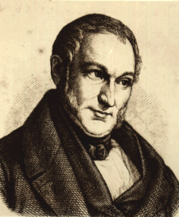
POČÁTKY GEOGRAFIE ZEMĚDĚLSTVÍ
Práce z 1. poloviny 19. století
  popis jednotlivých regionů
Na přelomu 19. století
  zkoumání vlivu přírodních faktorů,
  Podmínek rozmisťování zemědělské výroby
Po 1. světové válce
  otázky zajištění potravin a problémy ekonomického rozvoje
  využití země, typologie a regionalizace zemědělství
Mezi zakladatele geografie zemědělství je řazen J. H. von Thünen – teorie o rozmisťování zemědělské výroby (1826)
W. Götz – vymezení geografie zemědělství (regionalizace zemědělství)
J. P. du Grenédan – první učebnice geografie zemědělství (1903)
ČR: První práce na počátku 20. stol. (V. Dvorský, F. Štůla), Věžník, P. Spišiak (SR), Bičík, V. Jančák

Slide 8
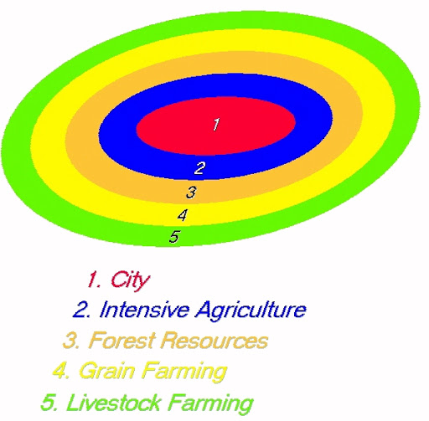
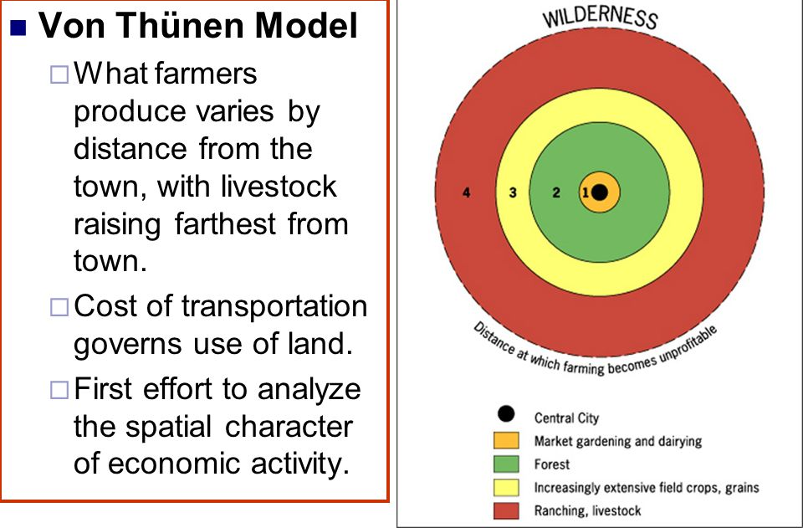
Von Thünen model: Teorie rozmístění zemědělské výroby

Slide 9
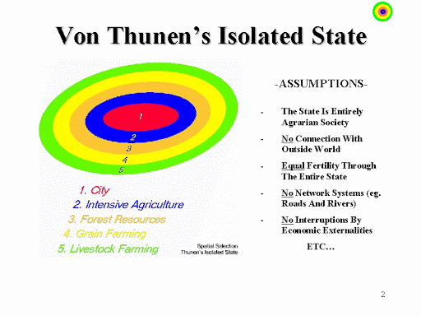

Slide 10
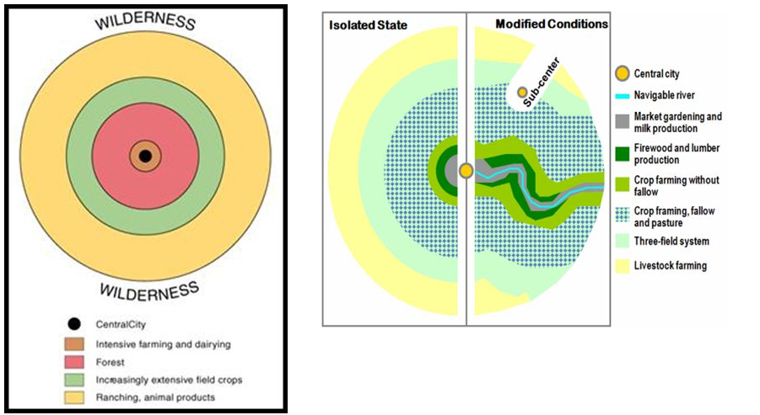

Slide 11
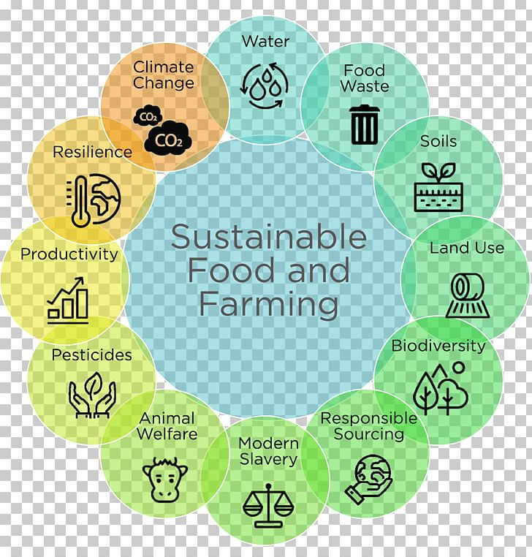
GEOGRAFIE ZEMĚDĚLSTVÍ DNES
Více propojena s geografií venkova
Hlavní témata geografie zemědělství ve vyspělých zemích
  Zemědělská politika
  Dodavatelsko-odběratelské vztahy
  Vývoj venkovského prostředí
  Globální problém hladu
  problematika rozvojových zemí

Slide 12
VÝVOJOVÉ SMĚRY GEOGRAFIE ZEMĚDĚLSTVÍ
Popisný – (1. pol. 19. stol.) – reprezentují ho první práce zaměřené na popis charakteru zemědělství daného regionu (HANG, GETZ)
Statistický – (70. a 80. léta 19. stol.) – formulování základních, obecných a nových metodických postupů, s využitím prvních statistických údajů – užívají se kvantitativní metody (HAHN)
Ekonomický – zbožíznalecký – studium ekonomických a tržních podmínek v hospodářství – pochopení a využití produkčních a tržních podmínek zemědělských produktů (CHISHOLM)
Historický – (konec19. a začátek 20. stol.) – vznik a šíření zemědělství jako hospodářské činnosti člověka – hledání center domestikace kulturních rostlin (HETTNER, DECANDOLLE, HAN, SAUVER, VAVILOV)
Výzkum zaměřený na využívání země (STAMP, KOSTROWICKI)
Výzkum vztahů mezi zemědělstvím a obyvateli – zdůrazňuje se závislost zemědělství na kulturních i hospodářských podmínkách (BERNHARD, KASTRO, SORE)
Regionalizace a zemědělská typologie – (počátek 20. století) – rozsáhlé používání statistických údajů kartografické vyjadřování sledovaných jevů (ENGELBRECHT, BAKER, FINCHE, KOSTROWICKI)

Slide 13
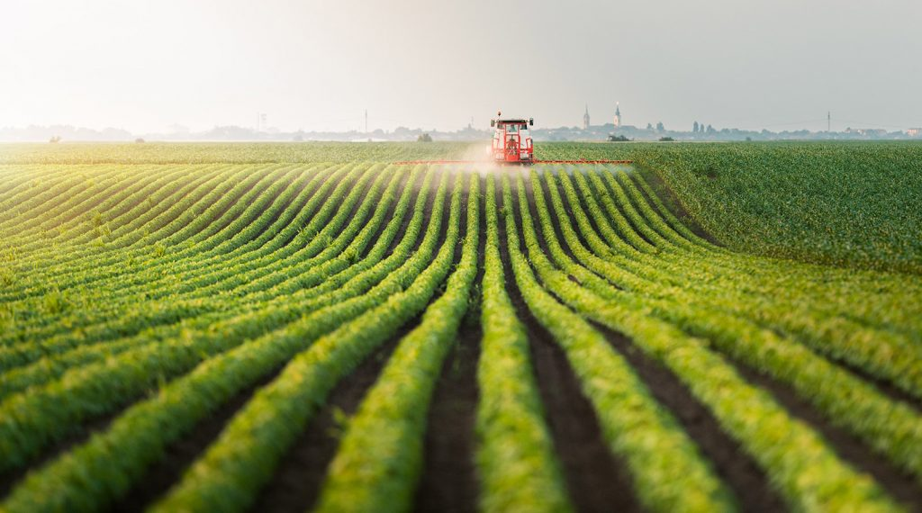

Slide 14
ZEMĚDĚLSTVÍ
Je možné charakterizovat jako vědomé obhospodařování půdy za účelem výroby rostlinných a živočišných produktů pro uspokojování potřeb lidské společnosti
Zemědělská výroba je hospodářská činnost, kterou společnost uskutečňuje, organizuje, a tedy i rozmísťuje v rámci určitého prostoru, ve společenských a přírodních podmínkách značně regionálně diferencovaných
Z toho plyne i rozdílná kvalita zemědělské výroby mezi jednotlivými regiony (státy)
Zemědělství, jako odvětví materiální výroby, slouží svými produkty především k uspokojování základní existenční potřeby člověka – je zdrojem potravin rostlinného i živočišného původu nutných k výživě obyvatelstva.
Zemědělská výroba se tak podílí rozhodující měrou na vývoji životní úrovně společnosti.
Mimo potravin pro spotřebu v čerstvém stavu a surovin, zpracovaných potravinářským průmyslem, je zemědělství též producentem různých surovin pro jiná průmyslová odvětví.
Zemědělství se vyznačuje velkou závislostí na přírodních podmínkách. Tato závislost má svou příčinu především v objektivní realitě přírodou daného územního rozmístění ploch zemědělské půdy, která slouží zemědělské výrobě jako její základní výrobní prostředek.
Hlavním obsahem zemědělství je biologická prvovýroba, v níž činnost člověka spočívá v usměrňování růstu rostlinných a živočišných organismů.

Slide 15
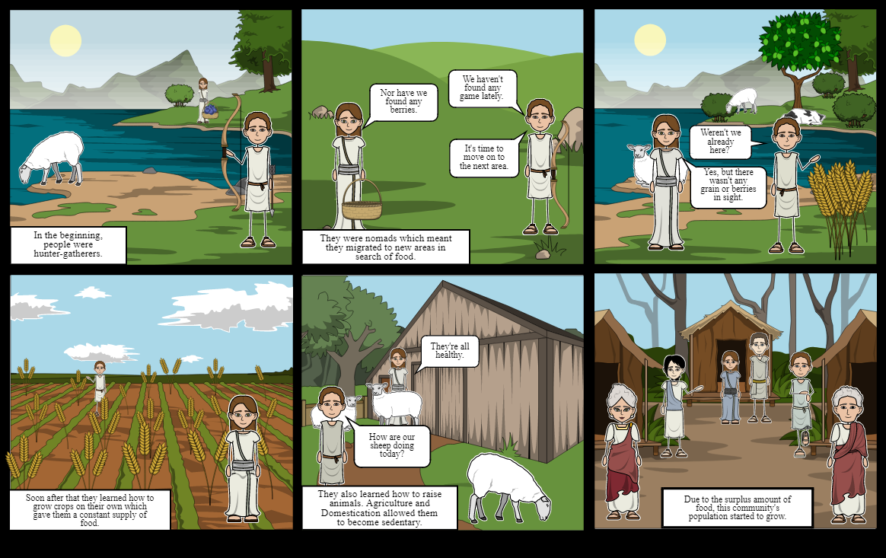

Slide 16
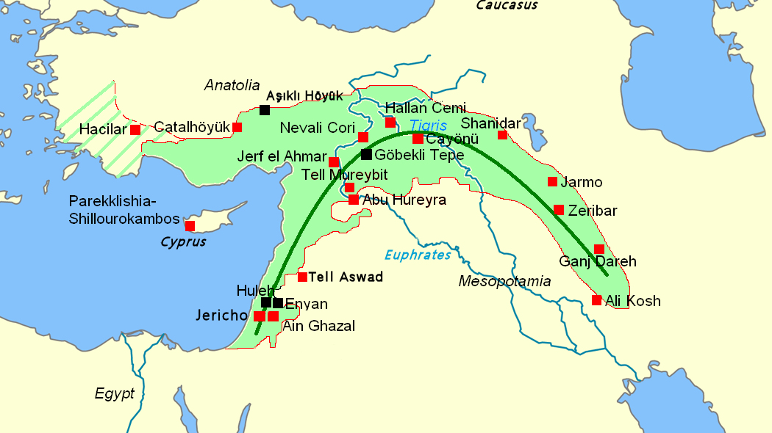

Slide 17
HISTORIE ZEMĚDĚLSTVÍ
Sběrné hospodářství
Nejnižší stupeň hospodářské činnosti, člověk sbírá bez nástrojů potravu, nestará se o obnovu
Lov
Vyšší stupeň materiální kultury a hospodářské činnosti
Člověk začal myslet a používat nástroje (zbraně)
Období, kdy končí lov a začíná se věnovat půdě = neolitická revoluce
V JZ Asii zřejmě člověk začal poprvé vědomě obdělávat půdy, odtud se zemědělství začalo šířit
Člověk se usazuje, začíná pěstovat plodiny a dokáže vytvořit nadprodukci = civilizační rozvoj – obyvatelstvo se mohlo věnovat obchodu, výrobě → dochází k první hierarchizaci a ke vzniku prvních států

Slide 18
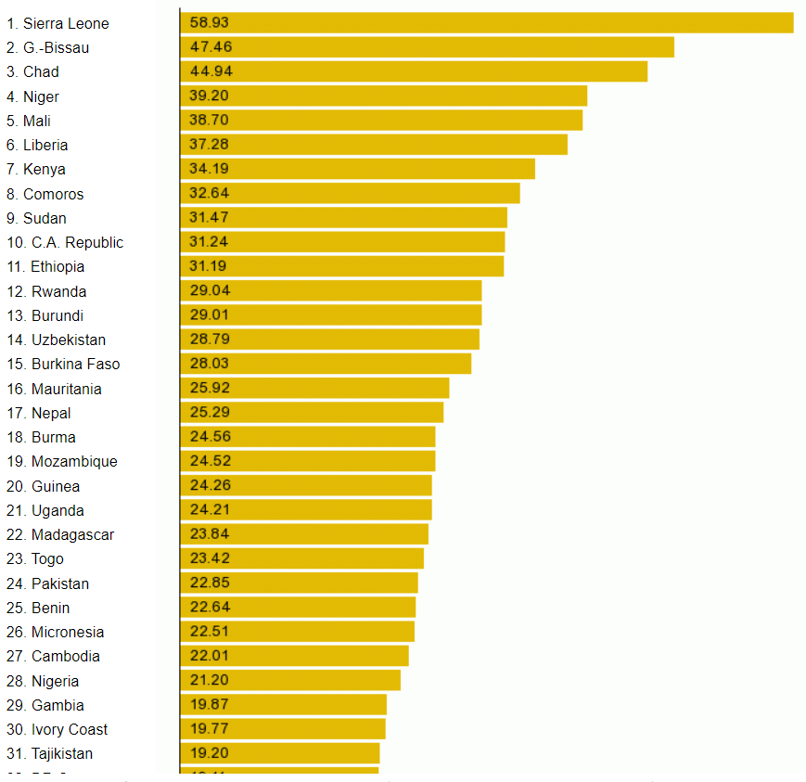
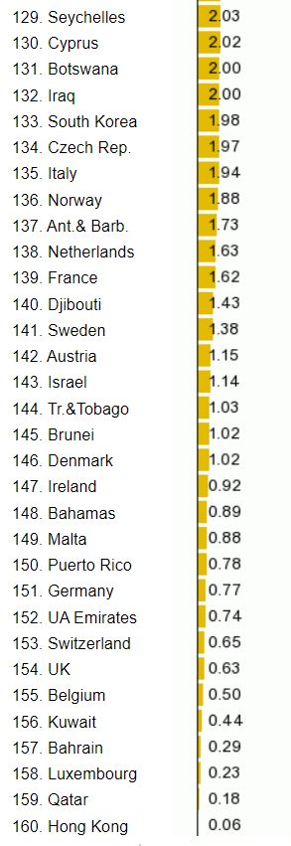

Slide 19
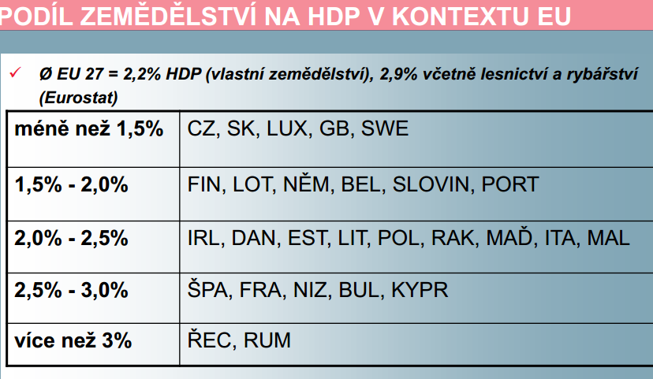
POSTAVENÍ ZEMĚDĚLSTVÍ V HOSPODÁŘSTVÍ
Zemědělská výroba produkuje menší část z hrubé hodnoty materiálních statků vytvořených lidskou společností.
Na celkové produkci materiální výroby se podílí 15–20 %.
Problém stanovení skutečné produkce – podíl naturální (samozásobitelské) produkce – odhady
V rámci světového průměru tak existují značné regionální diference
Absolutně objem zemědělské výroby stále roste, avšak podíl na materiální produkci se nadále snižuje.
ZV se rozvíjí pomaleji než průmyslová výroba, vliv přírodního prostředí, nižší produktivita práce apod.
Zemědělská výroba musí respektovat určitý rytmus výrobního procesu s daleko menší kontrolovatelností vnějšího prostředí a vlivů.
Ani rychlý růst vkladů do ZV, nemusí vždy vést ke zvýšení tempa rozvoje

Slide 20
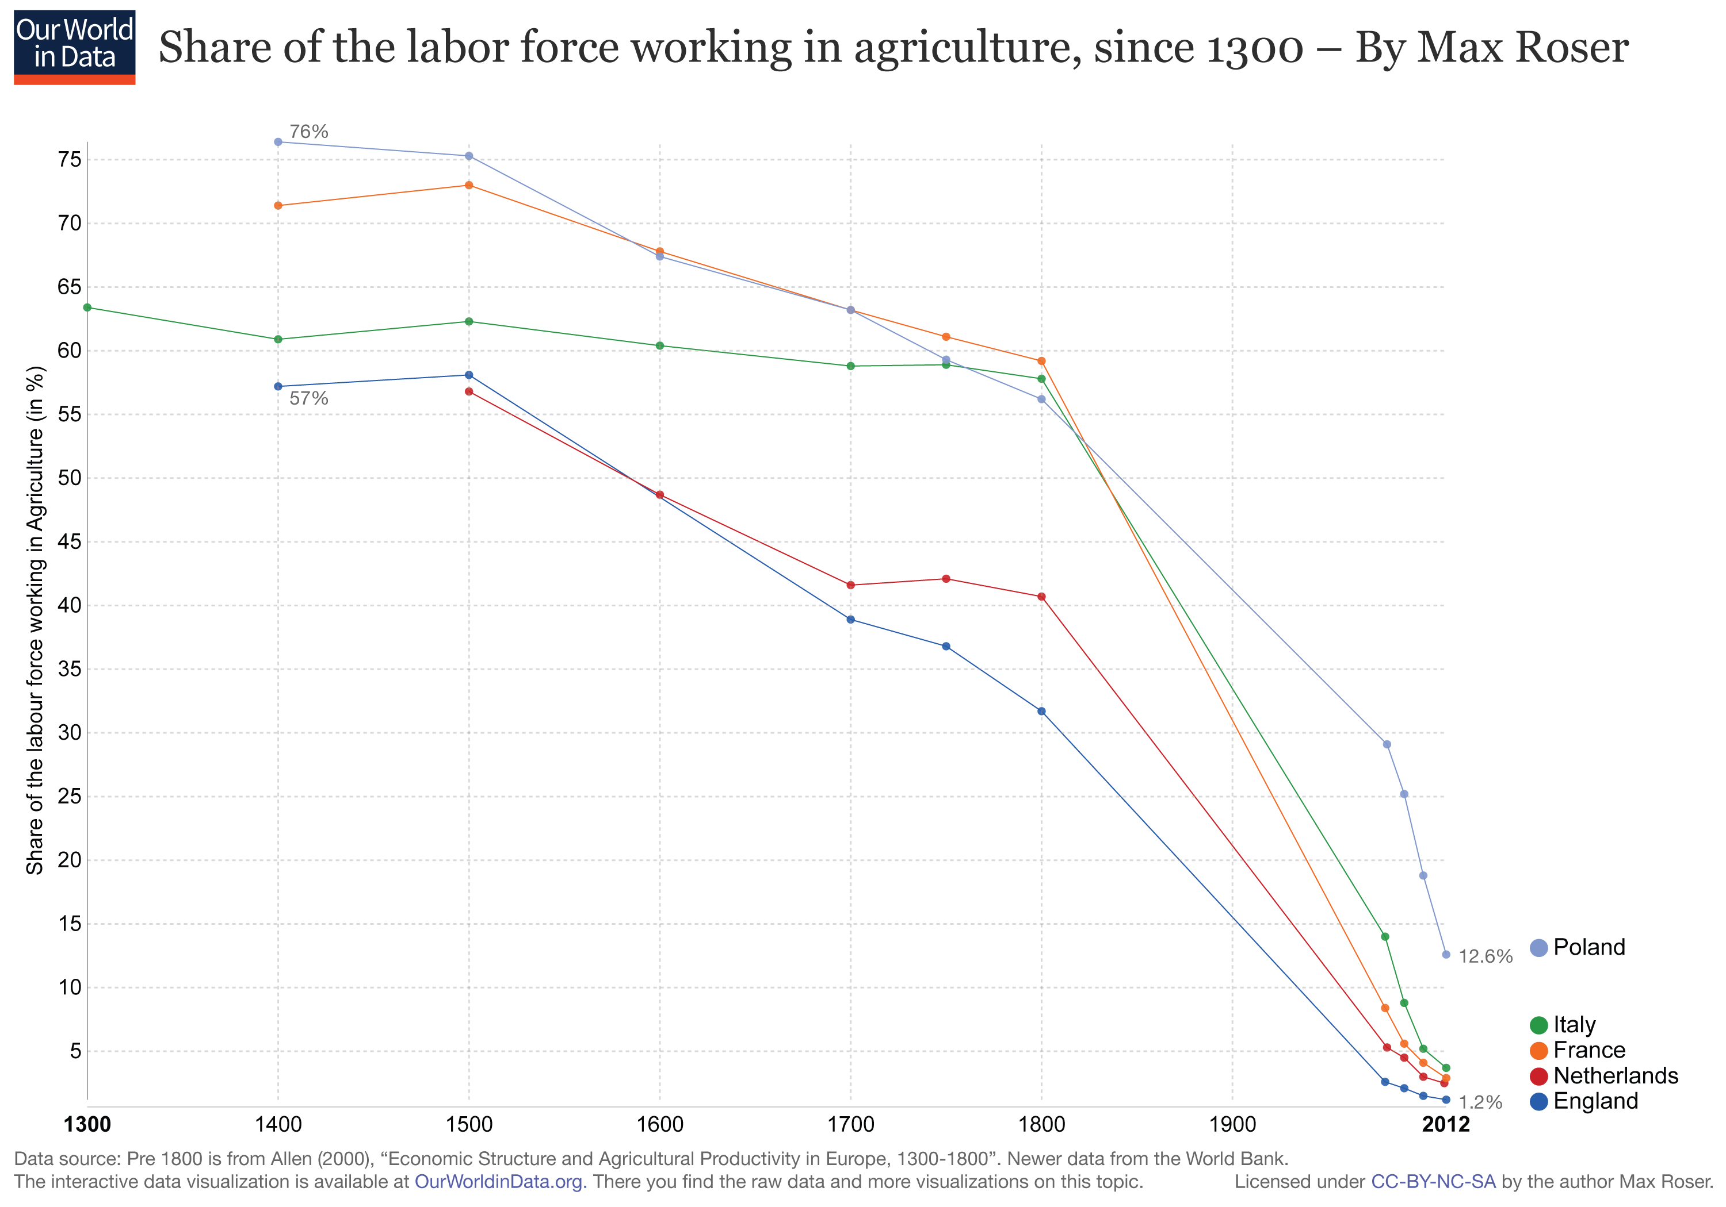

Slide 21
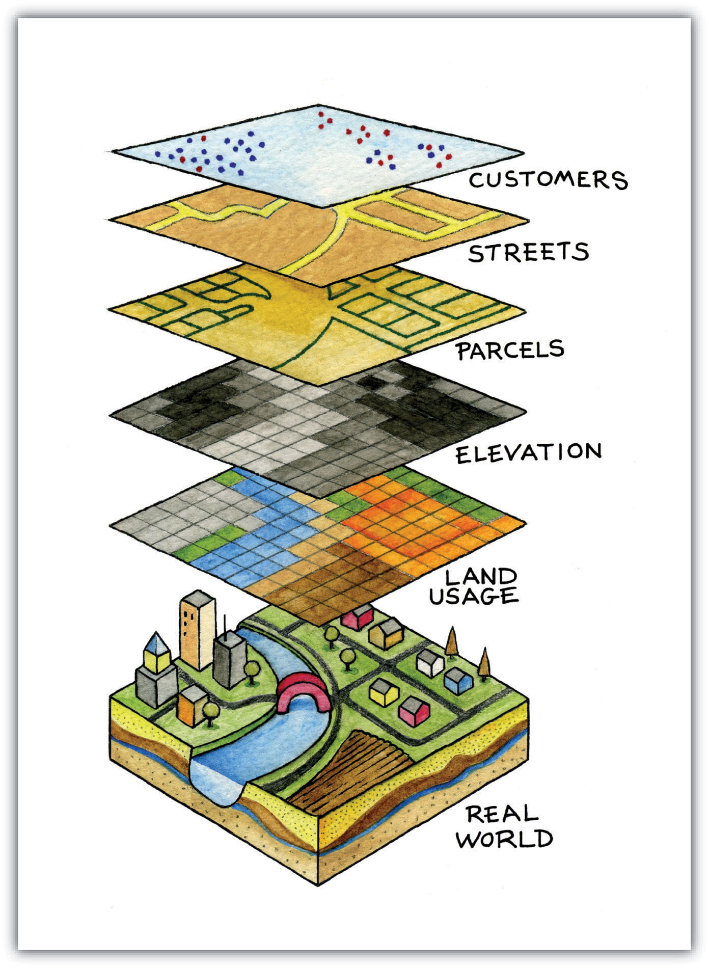


Slide 22
Zdroje dat v geografii zemědělství
FAO
Ministerstvo zemědělství (Zelená zpráva, publikace Zemědělství)
ČSÚ – Agrocenzus (2010,2020)
LPIS (veřejný registr půdy) – uživatelé půdy, typ hospodaření
Výzkumný ústav meliorizace a ochrany půdy – BPEJ, eroze, půdní sondy
Atlas, mapové portály, GIS

